Slide 1
新化美食地圖

Slide 2
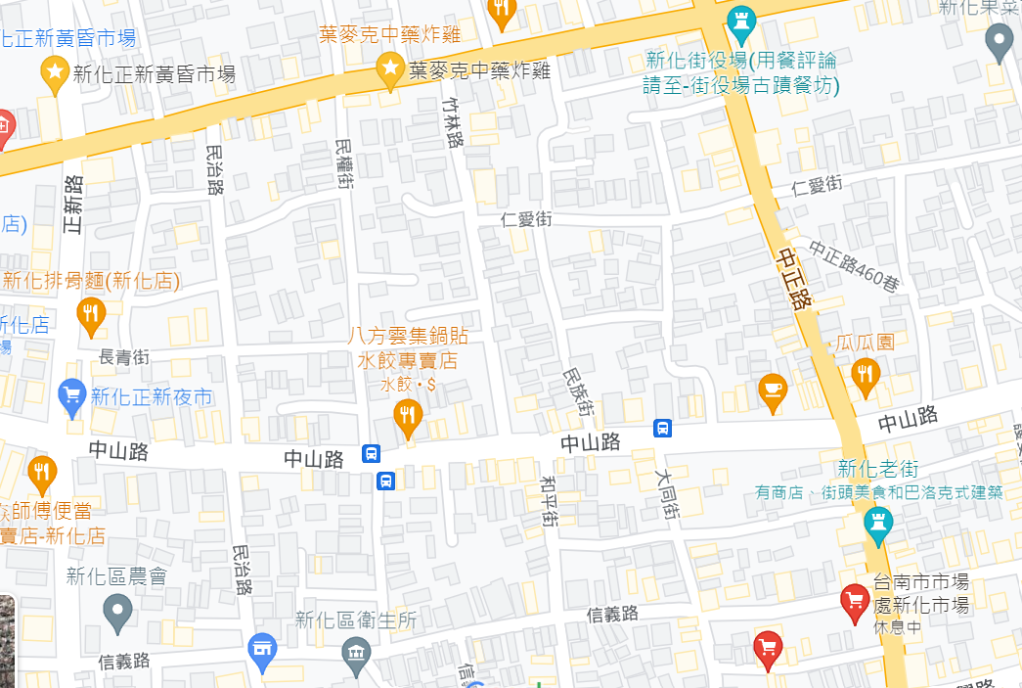
Maps
our office
🍅
🍅
🍅
🍅
🍅
🍅
Find more maps at slidescarnival.com/extra-free-resources-icons-and-maps

Slide 3
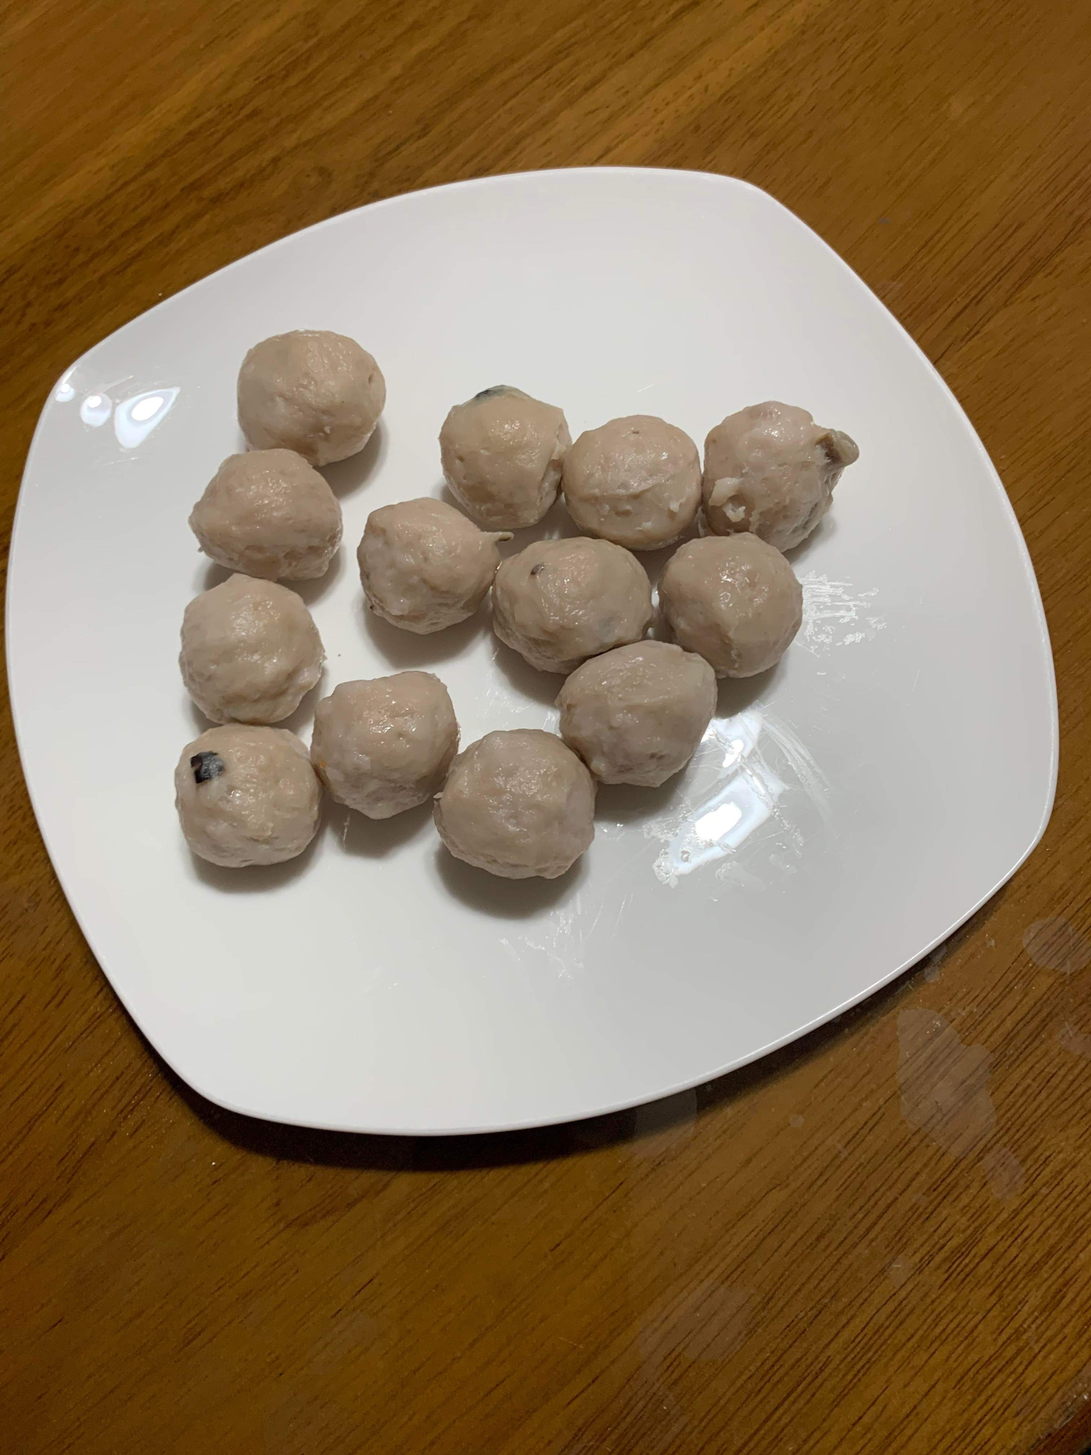
手工丸子
1·地址:新化傳統市場
2·40年老店，2代傳承
3·口感紮實，純手工，會讓人想要一直吃

Slide 4
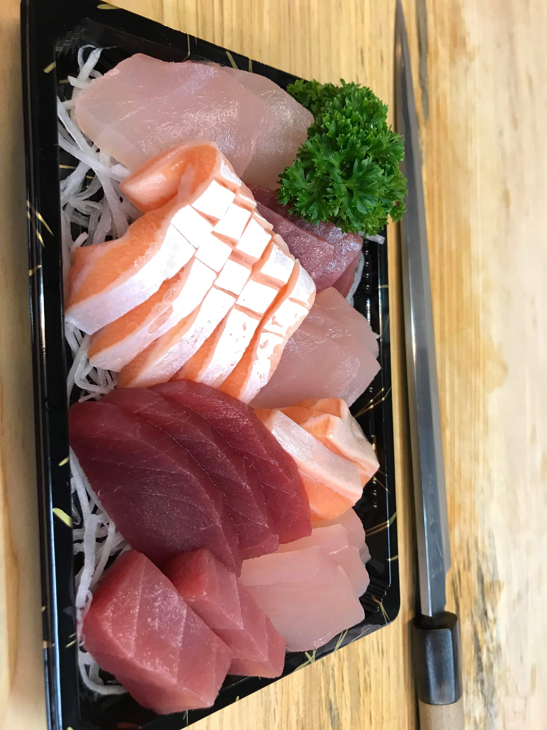
生魚片
1·地址:正新黃昏市場
2·10年工夫，衛生環境很好
3·除夕夜都訂到客滿，配上醬油更是美味

Slide 5
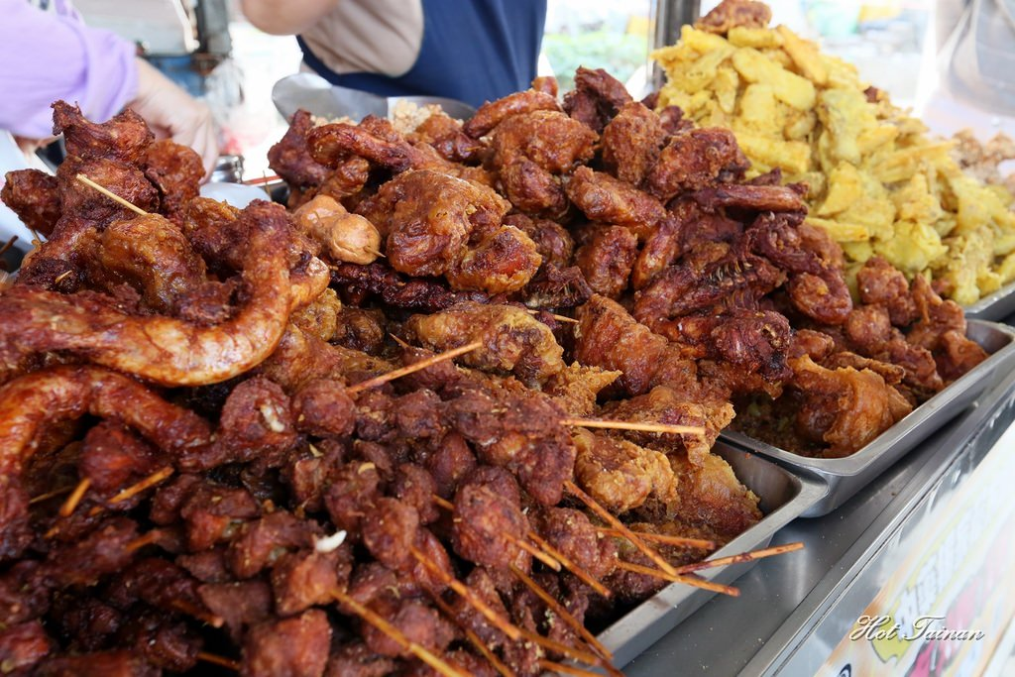
葉麥克炸雞
1·地址:新化區忠孝路116-1號
2·每天的人潮都源源不絕，不等上半個小時還真買不到
3·炸得很酥脆，又不會很鹹
照片來源:
https://decing.tw/tainan-shinhwalazy/

